Slide 1
М О Л О Д Ё Ж Н Ы Е П А Т Р И О Т И Ч Е С К И Е П Р О Е К Т Ы
"АКАДЕМИЯ МУЖЕСТВА"
2020

Slide 2
ОРГАНИЗАТОРЫ
ОМСКОГО ОБЛАСТНОГО КОНКУРСА "АКАДЕМИЯ МУЖЕСТВА"
Благотворительный фонд «Молодёжная инициатива»
РО «Омская епархия Русской Православной Церкви
(Московский Патриархат)»
БУ 00 «Центр патриотического воспитания молодежи»

Slide 3
РУКОВОДИТЕЛИ
ИЛЬЯ И ЕЛЕНА ЧЕШЕГОРОВЫ
Фольклористы-этнографы, с более чем 25
летним опытом работы в эксепдициях по
Омской области и другим регионам России.
Организаторы военно-патриотического
фольклорного православного лагеря и
одноимённого клуба "Богатырская
застава",
руководители фольклорного ансамбля и
молодёжной студии "Сретение"
этнопедагоги.

Slide 4
ЦЕЛИ И ЗАДАЧИ КОНКУРСА:
Духовно-патриотическое воспитание
молодёжи;
Формирование национальной идентичности;
Создание площадки для межнационального
культурного общения молодёжи в поле
русских культурных традиций;
Прояснение вопросов подлинного
фольклора и этнографии; понятий
традиционных гендерных норм;
Создание в интернет-пространстве
безопасных площадок с научно
обоснованными и адаптированными для
восприятия молодёжи материалами.

Slide 5
ВЫЕЗДНАЯ СЕССИЯ
"АКАДЕМИИ МУЖЕСТВА"

Slide 6
ОСНОВЫ НАЧАЛЬНОЙ ВОЕННОЙ ПОДГОТОВКИ
ОСНОВЫ ТУРИСТИЧЕСКОЙ ПОДГОТОВКИ
ОСНОВЫ ИГРЫ НА НАРОДНЫХ МУЗЫКАЛЬНЫХ
ИНСТРУМЕНТАХ

Slide 7
ТРАДИЦИОННЫЕ МОЛОДЁЖНЫЕ ИГРЫ И
ТАНЦЫ
ОСНОВЫ ПРАВОСЛАВНОЙ КУЛЬТУРЫ
Ответственное отношение к семье и браку.
ТРАДИЦИОННЫЕ НАРОДНЫЕ ИГРЫ

Slide 8
22 НОЯБРЯ 2020
в 13.00
Парк "Россия - моя история"
в онлайн формате прошёл
финал конкурса.
Количество просмотров -
более 220 000 !

Slide 11
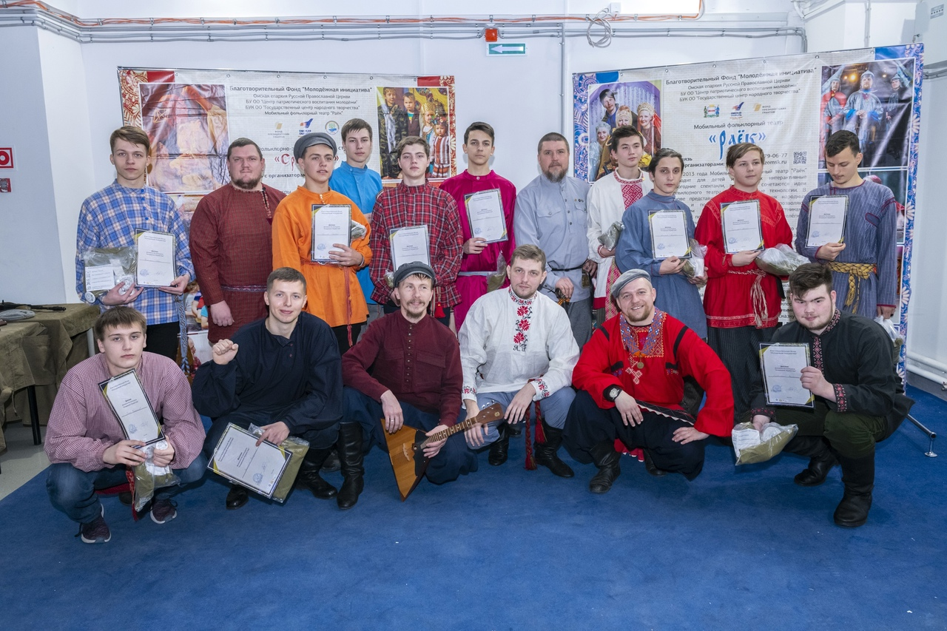

Slide 12
